Slide 1
게임 프로그래밍
- 루나 -
소프트웨어 학과
2015542001 강동훈
2015742022 김장훈
2015844042 김형빈

Slide 2
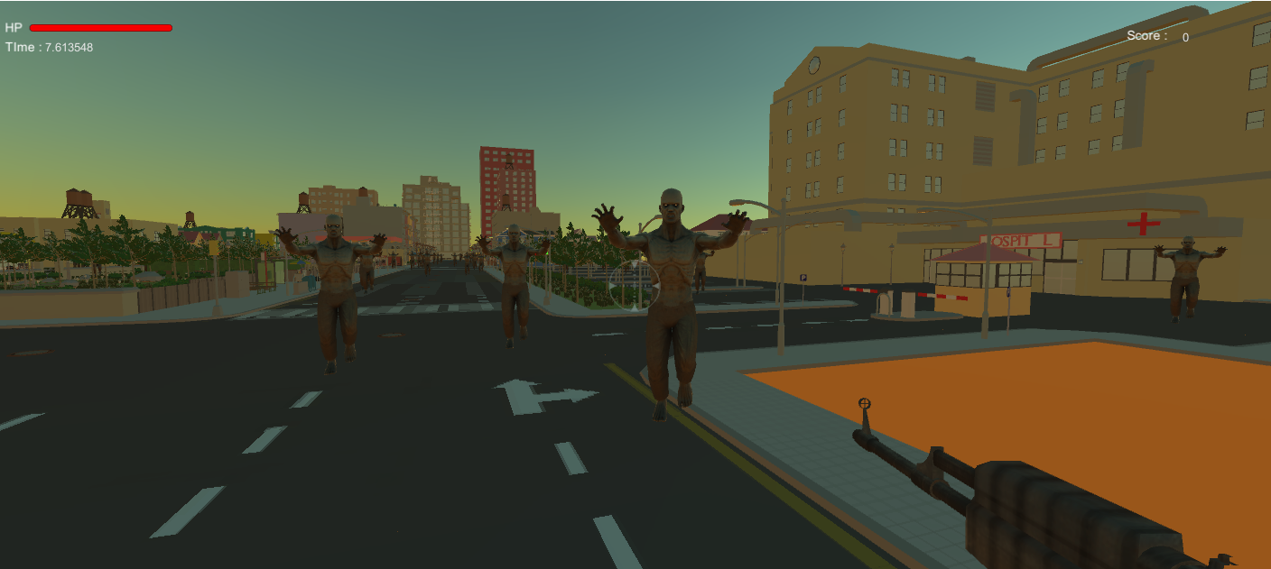
[Escape From Zombies]
좀비 무리를 뚫고 목적지까지 달성하라!
2020-12-06

Slide 3
목차
STEP 01
STEP 02
STEP 03
STEP 04
깃 병합
- Git Hub
- Source Tree
협업 및 간트차트
- 협업 툴
- 간트 차트
개발 환경
- H/W
- S/W
작업 및 평가
- 작업한 내용
- 평가

Slide 4
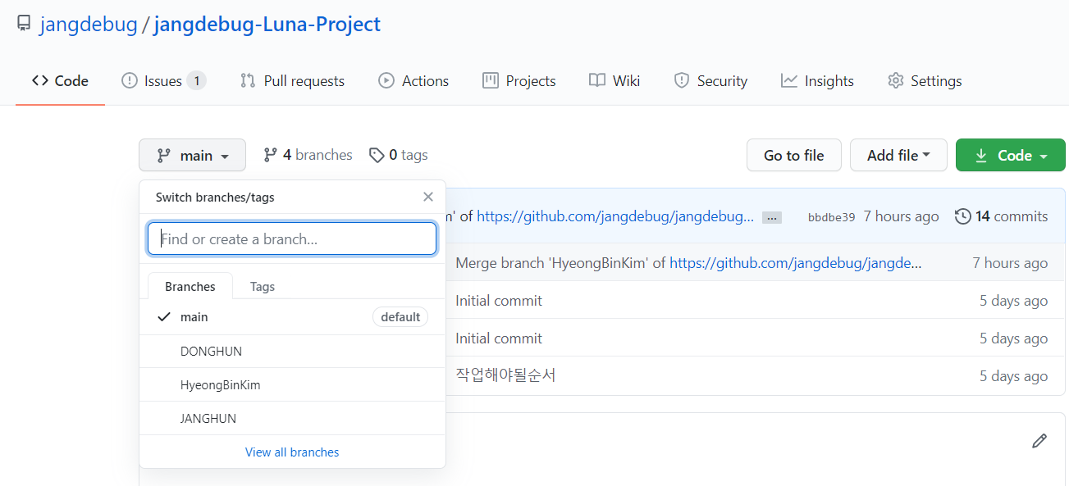
STEP 01
Git 병합
Git Hub

Slide 5
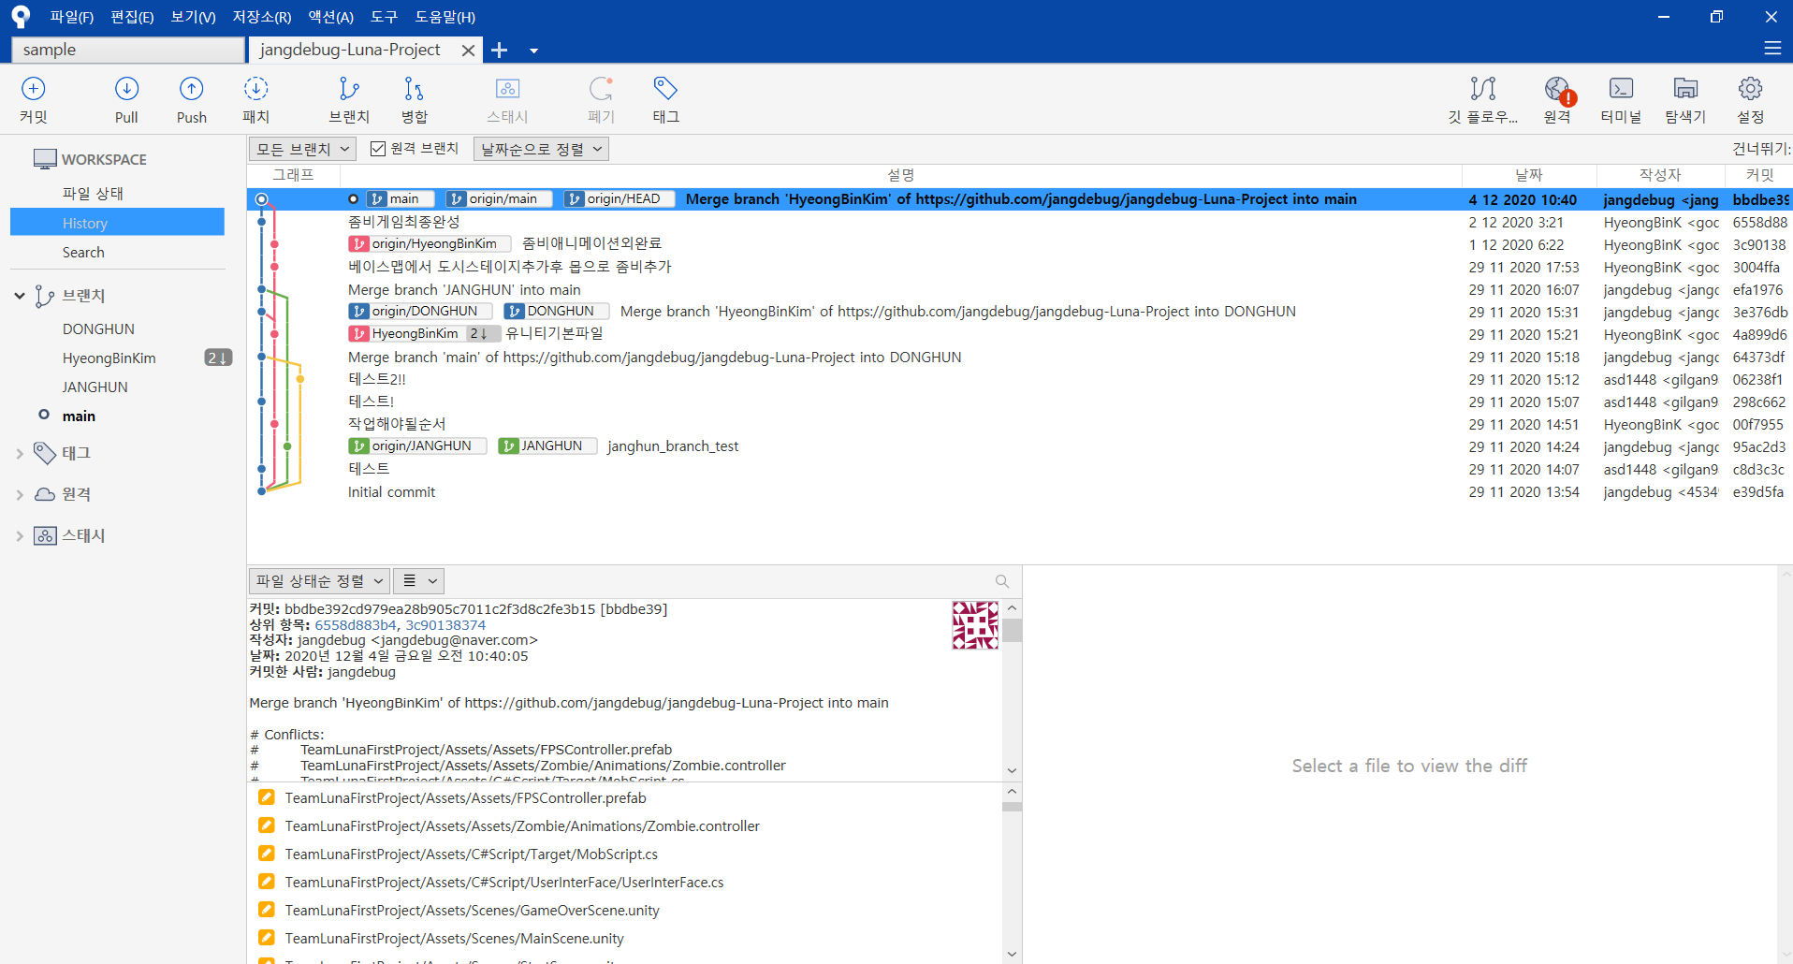
Source Tree

Slide 6

STEP 02
협업 및 간트차트
필요

Slide 7

필요

Slide 8
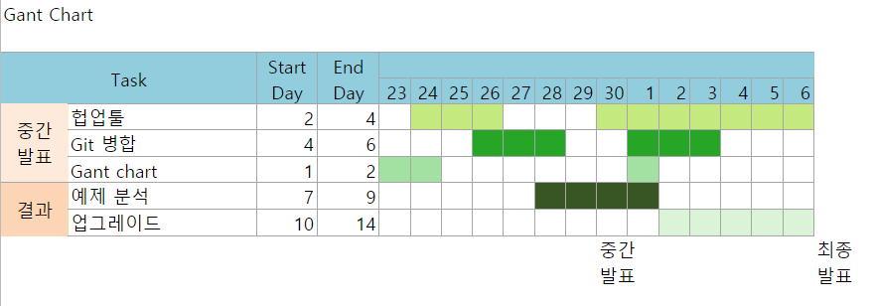
Gant chart

Slide 9
STEP 03
개발 환경
H/W
필요

Slide 10



S/W
Visual Studio 2019
Unity Hub
Unity 2019.4.15f1
(64-bit)

Slide 11
STEP 04
작업 및 평가
필요

Slide 12
평가
공손함, 책임감, 집중도, 작업내용
필요
강동훈 -
필요
김장훈 -
필요
김형빈 -

Slide 13
참고 사이트
필요

Slide 14
시연

Slide 15
감사합니다

